Slide 1
Presentación storytelling de los datos (PI)
Modelo de empresa de venta de productos
Por: juan flores dts-01

Slide 2
Diccionario Tablas
Compra | Variable | Definición | Llave
 | IdCompra | Código Identifiación de compra
 | Fecha | Fecha completa | aaaa-mm-dd
 | Fecha_Año | Año del evento | aaaa
 | Fecha_Mes | Mes del evento | número mes
 | Fecha_Periodo | Año y mes | aaaamm
 | IdProducto | Código Identifiación de producto
 | Cantidad | Cantidad
 | Precio | Precio | Moneda local
 | IdProveedor | Código Identifiación de proveedor
Venta | Variable | Definición | Llave
 | IdVenta | Código Identifiación de cliente
 | Fecha | Fecha completa | aaaa-mm-dd
 | Fecha_Entrega | Fecha de producto entregado | aaaa-mm-dd
 | IdCanal | Código Identifiación de cliente
 | IdCliente | Código Identifiación de cliente
 | IdSucursal | Código Identifiación de cliente
 | IdEmpleado | Código Identifiación de cliente
 | IdProducto | Código Identifiación de cliente | Posición Geográfica
 | Precio | Precio unitario de producto | moneda local
 | Cantidad | Cantidad de productos vendidos
Gasto | Variable | Definición | Llave
 | IdGasto | Código Identificación de cliente
 | IdSucursal | Código Identifiación de sucursal
 | IdTipoGasto | Código Identifiación de tipo de gasto | 1, 2, 3 : Teléfono, Presencial, Internet
 | Fecha | Fecha completa de evento | aaaa-mm-dd
 | Monto | Gasto realizado | moneda local

Slide 3
Proveedores | Variable | Definición | Llave
 | IDProveedor | Código Identifiación de Proveedor
 | Nombre | Nombre
 | Address | Dirección Proveedor
 | City | Ciudad Proveedor
 | State | Estado Proveedor
 | Country | País Proveedor
 | departamen | Departamento Proveedor
Clientes | Variable | Definición | Llave
 | ID | Código Identifiación de cliente
 | Provincia | Provincia
 | Nombre_y_Apellido | Nombre completo
 | Domicilio | Dirección
 | Telefono | Teléfono
 | Edad | Edad en años
 | Localidad | Localidad
 | X | Longitud | Posición Geográfica
 | Y | Latitud | Posición Geográfica
 | col10 | Sin Información' | Sin valores
Sucursales | Variable | Definición | Llave
 | ID | Código Identifiación de cliente
 | Sucursal | Nombre Sucursal
 | Direccion | Dirección
 | Localidad | Localidad
 | Provincia | Provincia
 | Latitud | Latitud | Posición Geográfica
 | Longitud | Longitud | Posición Geográfica

Slide 4
Localidades | Variable | Definición | Llave
 | categoria | Tipo localidad | Localidad simple, Componente de localidad compuesta, Entidad, Localidad simple con entidad, Componente de localidad compuesta con entidad
 | centroide_lat | Centroide de Latitud | Posición Geográfica
 | centroide_lon | Centroide de Longitud | Posición Geográfica
 | departamento_id | Código Identifiación de departamento
 | departamento_ nombre | Nombre de Departamento
 | fuente | Fuente de obtención del dato
 | id | Código Identificación de localidad
 | localidad_censal _id | Código Identificación de localidad censal
 | localidad_censal _nombre | Nombre de Identificación de localidad censal
 | municipio_id | Sin Información'
 | municipio_nombre | Nombre de Municipio
 | nombre | Nombre de Localidad
 | provincia_id | Código de Identificación de provincia
 | provincia_nombre | Nombre de provincia

Slide 5
Eventos encontrados en cada tabla
Análisis de la calidad de los datos originales

Slide 6
Normalización títulos de columnas
Para un mejor análisis y referencia de los elementos entre tablas, se normalizaron los nombres de las columnas bajo los siguientes criterios:
Columnas en español
Identificador respectivo por cada tabla diferente de los demás identificadores
Nombre de columna representativo de los valores que ésta contiene
Cambio del tipo de dato al más pertinente
Eliminación de columnas sin registro alguno

Slide 7
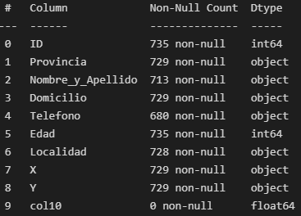
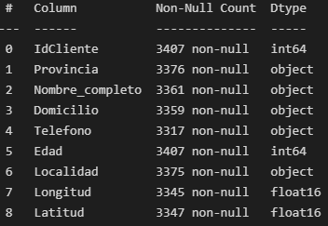
Transformación de tabla obtenida del archivo clientes
Columnas en bruto
Normalización de tabla

Slide 8
Identificación de elementos nulos
Se identificaron los elementos nulos de cada una de las tablas
Por la naturaleza distinta de cada tabla y el tipo de valor nulo representado se tomaron decisiones diferentes para cada conjunto de datos
Se prefirió tomar la perspectiva de incompletitud de los datos sobre datos erróneos

Slide 9
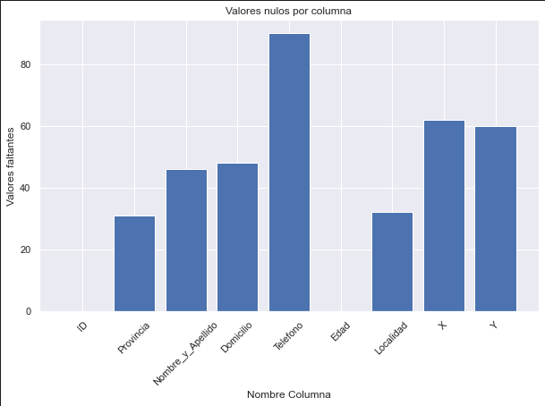
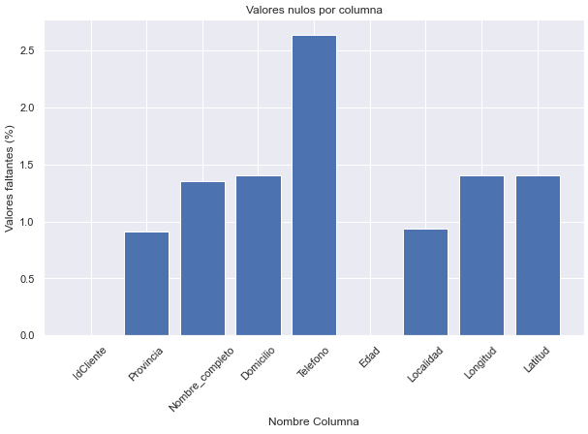
Elementos nulos clasificados por columna de la tabla clientes
Cantidad de Valores faltantes
Porcentaje de Valores faltantes

Slide 10
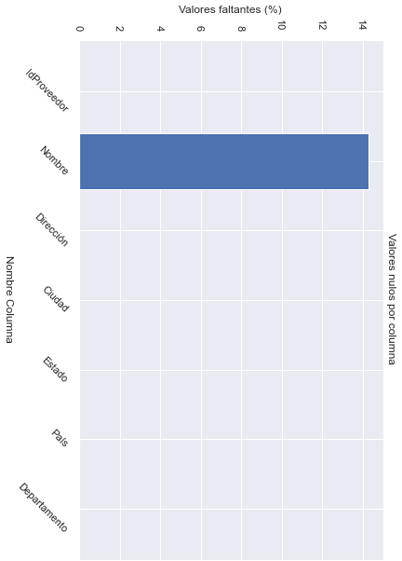
Los valores de incompletitud van de: 14%* a 0%**
La estrategia para lidiar con los elementos nulos se definirá más adelante
*Tabla proveniente del archivo Proveedores.csv
**Tabla proveniente del archivo Gasto.csv entre otros

Slide 11
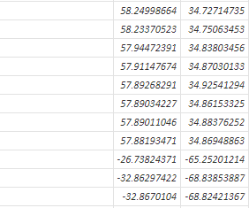
Datos erróneos
Se encontró que la tabla proveniente del archivo Clientes.csv contenía ~2% de datos cuya columna no correspondía a la que estaban alojados la mezcla fue Latitud con Longitud, además, de las mismas columnas la posición geográfica sugería una región rotada 180° del punto original.

Slide 12
consideraciones
Se tomaron las siguientes consideraciones respecto de los datos:
Los valores de Latitud y Longitud se consideraron verdaderos
Dada la constitución geográfica de la región en donde se presentó el caso de estudio, la columna de mayor importancia geográfica fue ‘Localidad’ para cada tabla
La tabla proveniente del archivo Localidades.csv, por petición de quien proporcionó los datos, ya se encuentra normalizada y sería usada como referencia
Cualquier columna de cualquier tabla que tenga Id se considera como verdadero y único de manera semántica, en caso de encontrar alguno repetido me reservé mi derecho de elegir cuál fue correcto

Slide 13
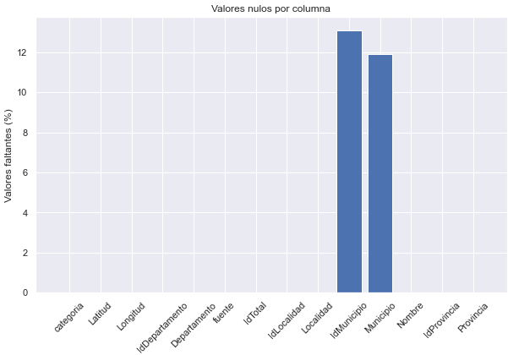
Tratamiento de valores nulos
Si los valores nulos se referían al nombre o identificador geográfico que no fuera dentro de la columna ‘Localidad’, se eliminó toda la columna

Slide 14
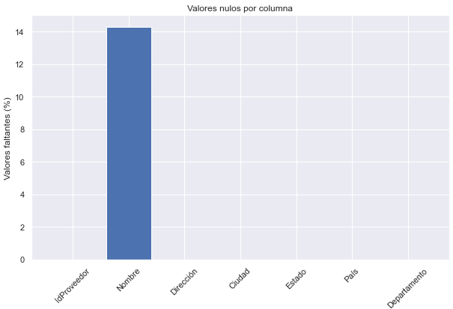
Tratamiento de valores nulos
Si los valores nulos se referían al nombre del tipo de alguna tabla, se cambiaron por ‘Sin dato’

Slide 15
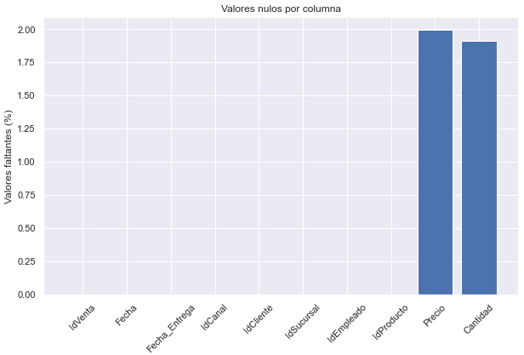
Tratamiento de valores nulos
Si la importancia de los valores nulos se encontraron en columnas de alto valor para el negocio, previo a su eliminación, se filtraron haciendo un tratamiento de outliers y, de seguir existiendo posterior al filtrado, se eliminaron

Slide 16
outliers
Por el giro del negocio es imperativo siempre analizar los datos que correspondan a dinero o estén directamente relacionados; es decir, aquellos que representen gastos, precios, cantidades de producto comprado/vendido
Se abordó desde el punto de vista de los cuartiles y se emplearon gráficas para un mejor entendimiento
Se utilizó el método de los cuartiles para determinar la eliminación de los valores OUTLIERS y para los casos muy restrictivos se consultó a la empresa para decidir un margen de eliminación (realmente existen productos muy costosos que se venden)
Se encontraron errores por outliers de hasta el 6%

Slide 17
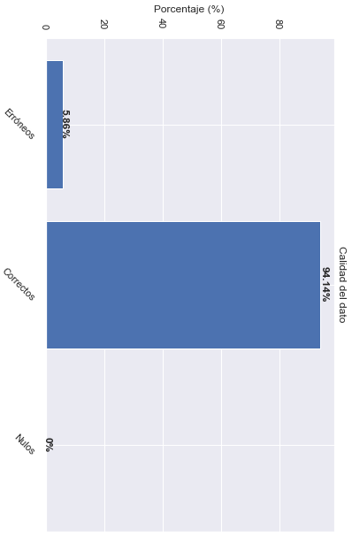
Los valores erróneos por outliers van de: 6%* a 0%**
*Tabla proveniente del archivo Compras.csv
**Tabla proveniente del archivo Gasto.csv entre otros

Slide 18
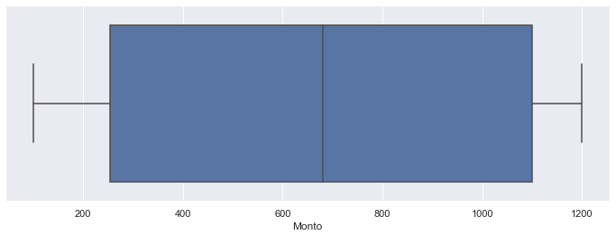
Tratamiento de outliers
Boxplot de monto gastado de la tabla gasto del archivo Gasto.csv
Si analíticamente no se encontraron, la gráfica boxplot se visualizó de la siguiente manera

Slide 19
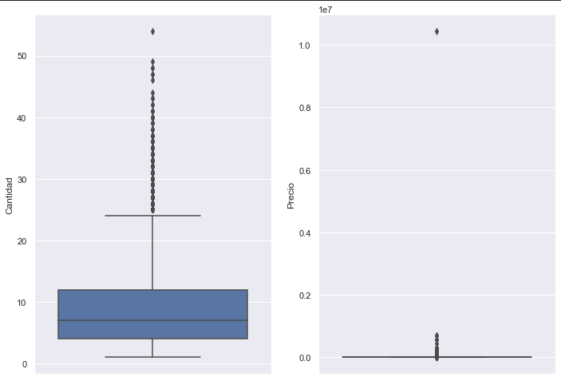
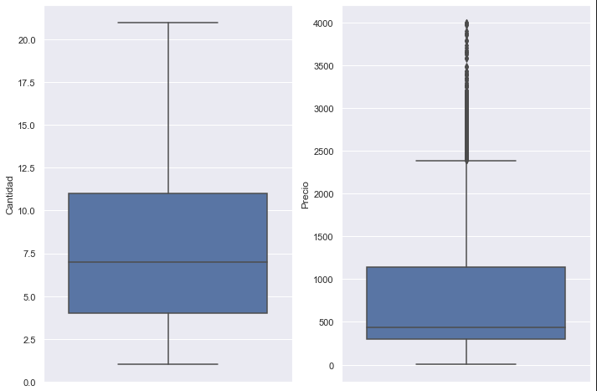
Tratamiento de outliers
Columnas ‘Cantidad’ y ‘precio’ de tabla compra
Columnas ‘Cantidad’ y ‘precio’ de tabla compra sin outliers

Slide 20
Tratamiento de outliers y valores nulos
Para el caso específico de una venta se toman, además, las siguientes consideraciones:
Si de la idea anterior aún quedan registros nulos o vacíos, en caso de ser un precio se rellena con el valor promedio
De un modo similar, si el dato corresponde a una cantidad se cambia al valor 1, pues se tiene la certeza de que la venta existió y la cantidad de producto mínimo vendido posible es 1
Existen registros que requieren una condicional para ser detectados debido a que, por la naturaleza del negocio, podrían existir ventas de ultimo momento mayoristas, por lo que se estableció un margen de precio-cantidad para detectarlas y no eliminarlas

Slide 21
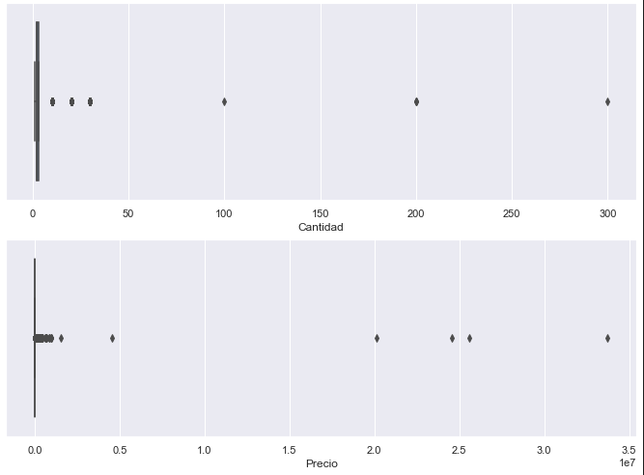
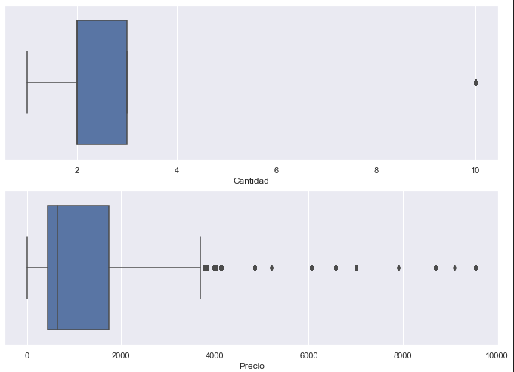
Tratamiento de la tabla venta sobre las columnas ‘Precio’ y ‘Cantidad’

Slide 22
finalización
Se considera que a partir de éste punto las tablas contienen sólo datos representativos del negocio para poder modelar y/o sacar conclusiones de ellos

Slide 23
Trabajo futuro
Solicitar al negocio los datos de la dirección de sus clientes para los datos faltantes correspondientes, aunque se pudieran usar los datos de la tabla de Localidades, sólo darían una ubicación aproximada y sería la misma para diferente clientes
Implementar una normalización de los datos de texto más extensa y sobre más campos que sólo ‘Localidad’
Crear un rango etario efectivo para los clientes y distribuirlos en dichos rangos
Implementación de modelo para ‘producción’

